Slide 1
Изходни периферни устройства
Румен димитров – 10г

Slide 2
Съдържание
Видеодисплей /монитор/.
А/ Видове: - С електронно-лъчева тръба; - Изградени с течни кристали.; - Плазмен монитор; - Монитор с органични светодиоди;
Принтер /Печатащо устройство/.
А/ Видове: - Матрични; - Мастилено-струйни; - Лазерни.
Мултимедиен проектор.
Плотер.
Слушалки и Тонколони.

Slide 3
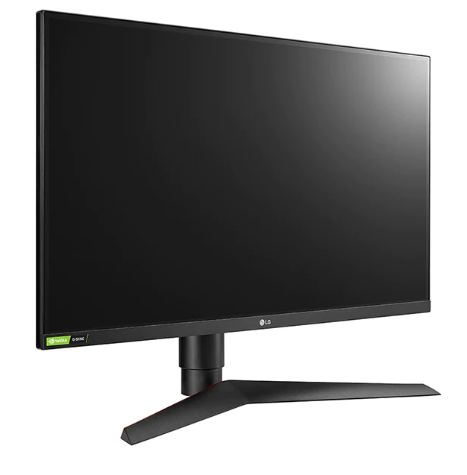
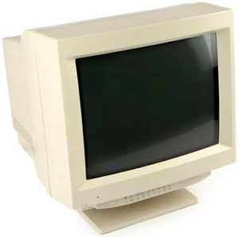
Видеодисплей /монитор/.
Обратно към теста
Определение:
Преобразува цифрова или аналогова информация във видео изображение - графична и буквено-цифрова информация за потребителя.
История
През 1981 г. IBM представя Color Graphics Adapter(CGA), който е способен да възпроизведе четири цвята, и постига максимална резолюция от 320 пиксела хоризонтално по 200 пиксела вертикално(320х200).
LCD
CRT

Slide 4
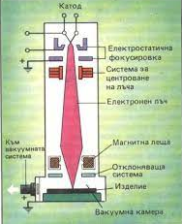
1.)Видове
1.1)С електронно-лъчева тръба
Технологията, по която се произвеждат телевизорите и мониторите е на 100 години. Произходът на електронно-лъчева тръба (или CRT Cathode-Ray Tube, катодно-лъчева тръба) никога не е бил много ясен. По-голямата част от компютърното общество смята, че германският учен Карл Фердинанд Браун е създал първия контролируем модел на CRT през 1887 г. Днешните CRT, които се използват при компютърните монитори са претърпели модификации с цел подобряване на качеството на картината те все още работят на същия основен принцип.

Slide 5
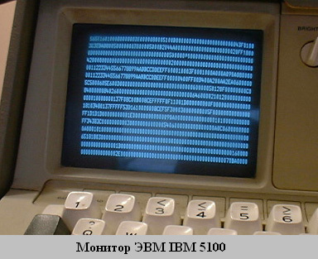
Основни параметри
Стандартната VGA резолюция е 640x480 пиксела. Тази резолюция се оказва остаряла в началото на новото хилядолетие, когато средностатистическите разделителни способности на CRT монитори за SVGA и XGA съответно са 800x600 и 1024x768 пиксела.
Скоростта на „освежаване” или refresh rate се измерва в херци(Hz) и представя броя на кадри, които се възпроизвеждат на екрана за една секунда. Ако този брой е малък, човешкото око ще е в състояние да забележи интервала между тези кадри, което ще доведе до ефекта на „примигване” на изображението. Европейският стандарт за скоростта на освежаване на CRT монитора е 85 Hz.

Slide 6
Устройство и действие
CRT започва с тънка част и постепенно се разширява до голяма основа. Тази основа е компютърният екран и от вътрешната си страна е покрита с хиляди малки луминифорни точици. Луминифорите са вещества, които излъчват светлина, когато се „активират” от поток от електрони. При този процес различните луминифори излъчват светлина с различен цвят. Всяка точка се състои от три частици оцветен луминифор – червена, зелена и синя.
В по-тънката част на CRT се намира електронната „пушка”, съставена от катод, топлинен източник и фокусиращи елементи. Цветните монитори имат три отделни електронни „пушки”, като всяка една отговаря за различните луминифорни цветове. Изображенията се съставят, когато електроните, изстреляни от електронните „пушки” попаднат върху съответните луминифорни капки. Работят на принципа на добавъчното оцветяване, като комбинациите от различни интензитети на червените, зелените и сините луминифори създават илюзията за наличието на милиони цветове.

Slide 7
Недостатъците им са
тежки и заемат доста място
„гладни” са за електрическа енергия – обикновено за 17-инчов монитор са нужни 150 W
работят с високо напрежение, около 16000 V, поради което излъчва рентгенови лъчи.Освен рентгенови лъчи, CRT излъчват и ниско-честотните магнитни полета, които са доказано вредни за хората.
технологията на сканиране, която те използват прави трептенето на образа неизбежно, което води до напрежение в очите и умора.
тяхната възприемчивост откъм електромагнитни полета ги прави уязвими във военни условия.
тъй като тяхната повърхност е или сферична или цилиндрична, това води до неправилното изобразяване на прави линии около краищата на монитора.

Slide 8
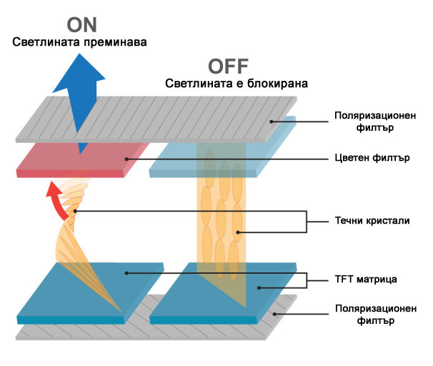
1.2)Монитори, изградени с течни кристали
Това е вид монитор, който се използва при дигиталните часовници и много портативни компютри.
LCD дисплеите използват два листа поляризиран материал с разтвор от течни кристали, намиращ се между тях. Електричните потоци, преминали през течността предизвикват подравняване на кристалите, такова че светлината да не може да премине през тях. Следователно всеки кристал представлява капак, който или позволява на светлината да премине през него или я блокира.

Slide 9
Устройство и действие
Конструкцията характеризира разположението на слоевете в LCD и има най-голямо значение за качеството на изображението на екрана при слънчева светлина. За сега се използват три основни конструкции на цветните LCD: пропускваща, полупрозрачна и отражаваща.
Transmissive LCD имат високо качество на изображението в помещения и обикновено много ниско (черен екран) при слънчева светлина. Слънчевото осветление е хиляда пъти по-силно от осветяващата лампа и затова отразените от повърхността на екрана слънчеви лъчи напълно поглъщат светлината, излъчвана от LCD. Все пак някои производители са успели да разработят transmissive LCD, с които може да се работи даже при пряко попадане на слънчевите лъчи върху дисплея. На този етап съществуват два способа за постигане на това: увеличение яркостта на задното осветление и намаляване на количеството на отразената слънчева светлина.

Slide 10
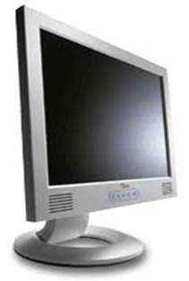
В произвежданите днес LCD броят точки на инч (dpi) се колебае от 70 (за 5,7" монитори) до 150 (за 6,7" SVGA). Най-разпространените дисплеи са с dpi от 90 до 125. По-ниски от стандартните стойности на разделителната способност се използват в компютри, PDA и телефони.
Стандартите за разделителна способност са:
VGA – исторически остаряла резолюция за PC и представлява 640*480 точки;
1/4 VGA – 240*320 или 320*240 точки;
1/2 VGA – 640*240 точки;
SVGA – Super VGA – 800*600 точки;
XGA – Extended VGA – 1024*768 точки;
SXGA – Super XGA – 1280*1024 точки;
SXGA+ – Super XGA Plus – 1400*1050 точки;
UXGA – Ultra XGA – 1600*1200 точки.

Slide 11
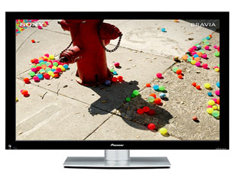
1.3 Плазмен монитор
Истроия
Първият прототип на такъв продукт е създаден през 1964 г. в САЩ., като е представлявал матрица от 4х4 пиксела, излъчващи монохромна синя светлина. През 1967 г. матрицата нараства до 16х16 пиксела и светлината вече е бледочервена. Разбира се, от новата технология се заинтересуват гигантите IBM, NEC, Fujitsu и Matsushita. Липсата на пазари за такава продукция обаче замразява развитието на технологията за дълго време.

Slide 12
Принцип на действие
Обратно към теста
При плазмените екрани се използва благороден газ, затворен в определен обем. На всеки от краищата на това тяло има електроди, посредством които се подава високо напрежение . Така газът преминава в плазмено състояние, т.е. налични са еднакъв брой свободни електрони и положителни йони. В резултат на приложеното напрежение се формира поток на електроните към положителния електрод и на йоните към отрицателния. При сблъскването на атомите последните получават енергия, благодарение на която електроните им преминават на по-високо енергийно ниво. При връщане към стандартните им орбити се отделят фотони или светлина.
Светлината, резултат от движението на плазмата под въздействието на силно електрическо поле не е видима, а ултравиолетова. Стените на телата, в които е затворена плазмата, се покриват със фосфор, който реагира на ултравиолетови лъчи и на свой ред излъчва бяла светлина.

Slide 13
Недостатъци
Сред недостатъците на плазмените дисплеи са големите по размери пиксели - на практика е проблем да бъде постигнат размер, по-малък от 0.5-0.6 мм. Минималният размер на един такъв екран е 32" или 82 см и единственият начин за увеличаване на резолюцията е чрез увеличаване на диагонала. При определени обстоятелства плазмените дисплеи могат да "прогарят" подобно на CRT мониторите, на които дълго време е било показвано едно и също изображение. Тези дисплеи стареят с времето и имат относително малко време на живот на пикселите - между 5 и 10 години при няколко часа на ден употреба и постепенно губят качествата си.
Оптичните свойства на пикселите след този период се влошават и изображението става бледо и неконтрастно. Освен това поради използването на високо напрежение консумацията им е доста висока - от порядъка на 250W за 42-инчов модел.

Slide 14
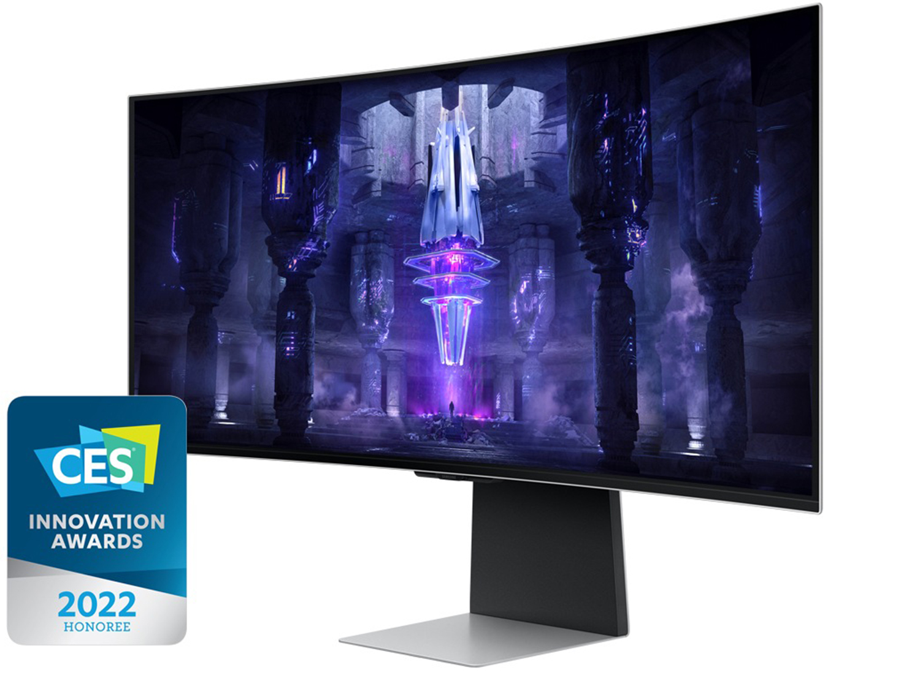
Монитор с органични светодиоди
Технологията OLED, макар и да повтаря пътя на развитие, изминат от LCD (пасивни и активни матрици), има две много съществени отличия от LCD, които се виждат и от заглавието и - това са използваният материал (органични съединения), и принцип на изобразяване (автономно излъчване на светлина). Предимството на тази технология се състои в това, че не са необходими лампи, осветяващи матрицата отзад, а всеки пиксел сам излъчва светлина под управлението на OLED диоди, които, всъщност, представляват отделните пиксели. Яркостта на светене се определя от тока, които се подава на диода.

Slide 15
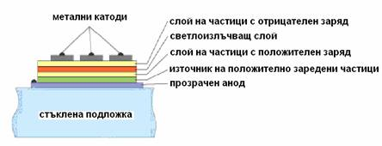
Недостатъци
Обратно към теста
OLED технологията има и проблеми. Един от тях е, че органическите молекулярни и полимерни светоизлъчващи материали бързо се разрушават под въздействието на съдържащият се във въздуха кислород и водни пари, затова е необходима пълна херметизация на дисплейните панели. Друг актуален проблем е деградацията на свето излъчващите материали.

Slide 16
LEP - Монитор от светещи полимери
Технологията LEP, разработена от английската фирма Cambridge Display Technology(CDT) преди около 5 години, на практика представлява едно от многото стъпала към постепенното подобряване на технологията на светещите полимери, в случая пластик, която се очаква да навлезне в ежедневието ни след няколко години, заменяйки сега масовата TFT.
Първите модели на свето-излъчващите полимери са имали много ниска ефективност (0,01%), но в процеса на работа учените успяват да постигнат ефективност 5%, което съответства на параметрите на полупроводниковия светодиод.

Slide 17
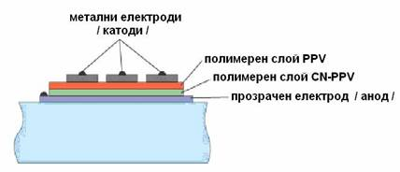
На тънка стъклена или пластмасова подложка с прозрачни електроди се нанася слой от полимерни материали, а конструкцията завършват металните електроди. Прозрачните и металните електроди, разположени взаимно перпендикулярно образуват ортогонална решетка. При възникване на електрическо поле между електродите, участъкът от полимера, разположен в тяхната точката на пресичане започва да свети.

Slide 18
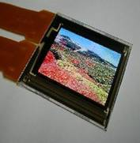
Със съвместни усилия на японската корпорация Seiko EPSON и Cambridge Display Technology (CDT) се създава уникална технология за нанасяне на свето излъчващите материали и прозрачни проводници, базиращи се на принципа на струйния печат. LEP дисплеите са така тънки, че осигуряват, както по-добро изображение, така и защита от външни въздействия.

Slide 19
FED - Монитор с “емисионно поле”
Технологията FED донякъде наподобява процесите на обикновените CRT монитори, тъй-като и при двата типа дисплеи се използва луминофор, частиците на който светят под въздействието на електронния лъч. За разлика от обикновения кинескоп, обаче, в който се използват три пушки, бомбардиращи с електрони луминофора, в FED дисплеите огромно количесто малки източници на електрони са разположени зад всеки един условен пиксел на екрана, заемайки значително по-малко място в пространството, особено в дълбочина.
Най-голям е напредъкът при технологията "емисионно поле" SED (Surface conduction electron emitter display или повръхностно-проводников електронно емитиращ дисплей), съвместна разработка на японските електронни гиганти "Канон" и "Тошиба". Тази технология може най-лесно да се представи като комбинация от кинескопи и течни кристали.

Slide 20
Портативни пространствени дисплеи.
Основният недостатък на всички съвременни дисплеи е тяхната ограниченост, на първо място физическата. Въздухът е среда с определени характеристики, промяната на които може да формира изображение. Физиката на атмосферни явления като северното сияние или дъждовната дъга е известна. Калифорнийската компания IO2 Tehnology разработи устройството Helodisplay, който проектира изображение направо във въздуха. Може да се нарече виртуален или пространствен дисплей, защото потребителят може да се разхожда около него и дори да преминава през него.
Проекторът създава изображение, модифицирайки характеристиките на обикновения въздух посредством излъчваните фотони. Изображението е с диагонал 27 инча, което компанията планира да разшири до 150 инча. Изображението е двумерно, но на разстояние, за сметка на дълбочината се създава триизмерен ефект.

Slide 21
Изображението не е холограма, но позволява манипулирането с обектите на дисплея подобно на сензорния дисплей. Съществува възможност за манипулиране с дисплея от няколко потребителя едновременно – който първи “хване” обекта, той го управлява.
Цената на 27-инчов Helodisplay е висока, но с масовото производство ще стане съпоставима с плазмените дисплеи. Параметрите на изображението превишават аналогичните показатели за болшинството съвременни мобилни устройства – изображение 16.7 млн. цвята при разделителна способност от 640 х 480 до 1024 х 768 пиксела. Друго предимство на пространствените дисплеи е ниската взискателност към апаратните ресурси на компютъра, дори при реализирането на интерактивни функции: процесорната мощност се използва минимално, а видеоподсистема не е необходима по принцип.

Slide 22
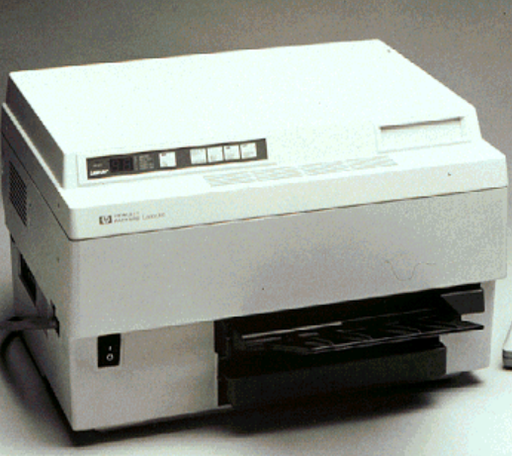
Принтер /Печатащо устройство/.
Първият лазерен принтер наречен EARS е разработен в Пало Алто, Калифорния в изследователския център на Xerox в началото на 1969. Работата по този модел завършва през ноември 1971.

Slide 23
Видове
2.1) Матрични
В капсулована глава са поставени игли, задействани по магнитен път. При задействането на соленоида, управляващ съответната игла, тя се изстрелва напред и притиска мастилената лента към листа хартия, отпечатвайки по този начин пиксел.
В матричните принтери знаците се отпечатват от печатащата глава при хоризонталното и движение. Печатащата глава има определен брой печатащи игли подредени така, че до оформят вертикална колона в предния край на главата. При движение на главата по ширината на листа, печатащите игли се задействат избирателно за да отпечатват съответните символи. Масово използваните глави имат 9 игли подредени в една колона или 24 игли подредени в две колони за по-добро качество на печат. В някои принтери предназначени за работа с високо натоварване се използват 18 иглени глави с две колони по 9 игли, позволяващи високоскоростен-печат .

Slide 24
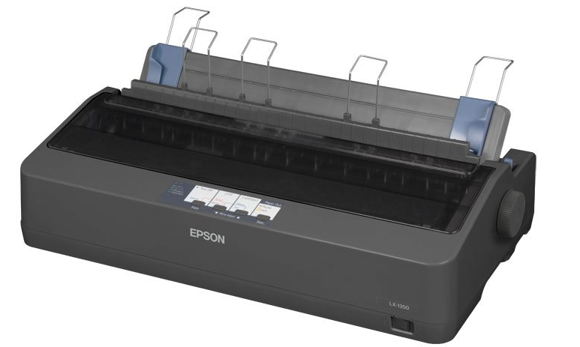
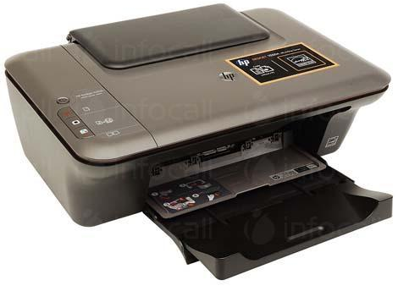
Матричните принтери се делят два вида
Серийни – в тях печатащата глава съдържа игли подредени във вертикала колона и съответно електромагнитен механизъм за изстрелването им. (броя на иглите може да бъде 1 колона 9 игли 18 игли в 2 колонки или 24 игли в две колони).
Линейни – за разлика от предния модел ползват чукчета вместо игли , който са подредени в хоризонтален ред. По този начин оформят печатащ модул. Той е монтиран върху така наречената совалка, която вибрира в хоризонтално направление. Така всяко чукче печата поредица от точки в хоризонтална линия за 1 преминаване на совалката. Скорост на печат определя се от броя символи за секунда и се измерва с единицата cps.

Slide 25
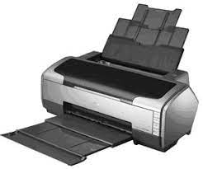
2.2) Мастиленоструйни
Обратно към теста
При мастиленоструйните принтери отпечатването става чрез на впръскване на множество от малки капки мастило върху хартия. Това се извършва от самата глава, където стои и резервоара с мастило.
Поради бързодействието, ниския шум, високото качество на печат и възможността за отпечатване на цветни изображения мастиленоструйните принтери са най-разпространени за нуждите на домашните потребители или малки офиси. Търсенето им също така се определя и от ниската цена и достъпните консумативи.

Slide 26
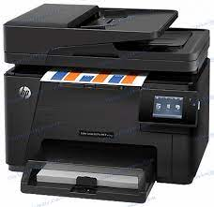
Лазерни принтери
Лазерните принтери са базирани на технологията използвана за първи път при копирните машини. Този процес известен като електро фотография е изобретен през 1938 и разработен от Xerox и Canon в края на 80те. Има както черно-бели, така и цветни лазерни принтери.
Предимствата – високата скорост на печат, комбинирана с превъзходно качество, ниска цената на всяко копие.
Недостатъците – високата цена на самите устройства, необходимостта от замяна на отпечатващия барабан след определено време и цикли на работа, както и на тонер касетите след свършване на тонера в тях, които са скъпи.

Slide 27
Мултимедиен проектор
Работата на всеки мултимедиен проектор, неговите характеристики и особености, предимства и недостатъци, обичайно се свързват с неговия дизайн, т.е с технологията по която е произведен и начина на преобразуване на бялата светлина от лампата на проектора в цветно изображения.
Има два вида проектори:
LCD
DLP

Slide 28
LCD проектор
Бялата светлина от лампата на проектора преминава през оптични филтри, наречени "двуцветни огледала", които я разлагат на основните цветове. Те позволяват само конкретна светлина с определен цвят да преминава през всяко огледало, като същевременно другите цветове се отразяват. По този начин бялата светлина от лампата на проектора се разделя на червен, зелен и син цвят, които се насочват към LCD панели. LCD проекторите използват три малки течнокристални панела, които съдържат хиляди (или милиони) течни кристали, предназначени да пропускат, а не да отразяват светлината. Трите панела обикновено се използват по един за основните цветове, като всеки е натоварен със задачата да създаде едноцветно изображение.

Slide 29
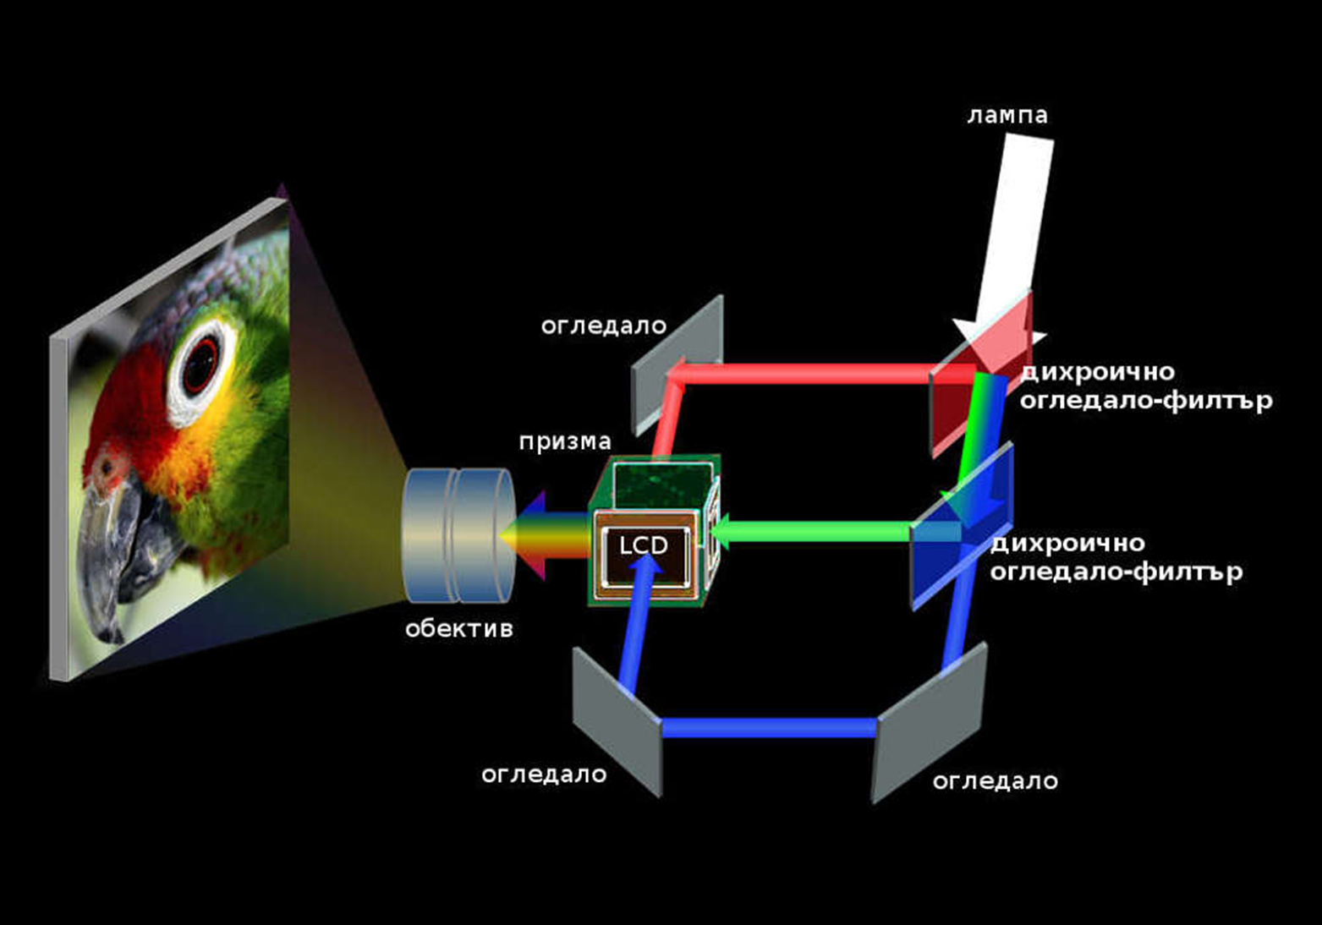

Slide 30
DLP проектор
DLP е съкращение от цифрова обработка на светлината. DLP технологията е продукт на най-великите умове на американската компания Texas Instruments. Базирана е на използването на DMD чип, разработен от д-р Лари Хорнбек през 1987 г. Първият DLP базиран проектор е въведен от Digital Projection Ltd през 1997 г., като двете компании получават наградата "Еми" за изключителни постижения през 1998 г. DLP се използва от традиционните дисплеи до медицински приложения, в сигурността, за промишлени цели и понастоящем д-р Хорнбек има 34 патента в тази област. Благодарение на DLP технологията се появяват: първото цифрово кино, първият портативен проектор, първите 720p и 1080 телевизори и проектори, първите 3D цифрово кино, 3D телевизия и 3D проектор, първият пико проектор и проектор с 40,000 лумена, първият интерактивен проектор, първият интегриран в мобилен телефон проектор и т.н.

Slide 31
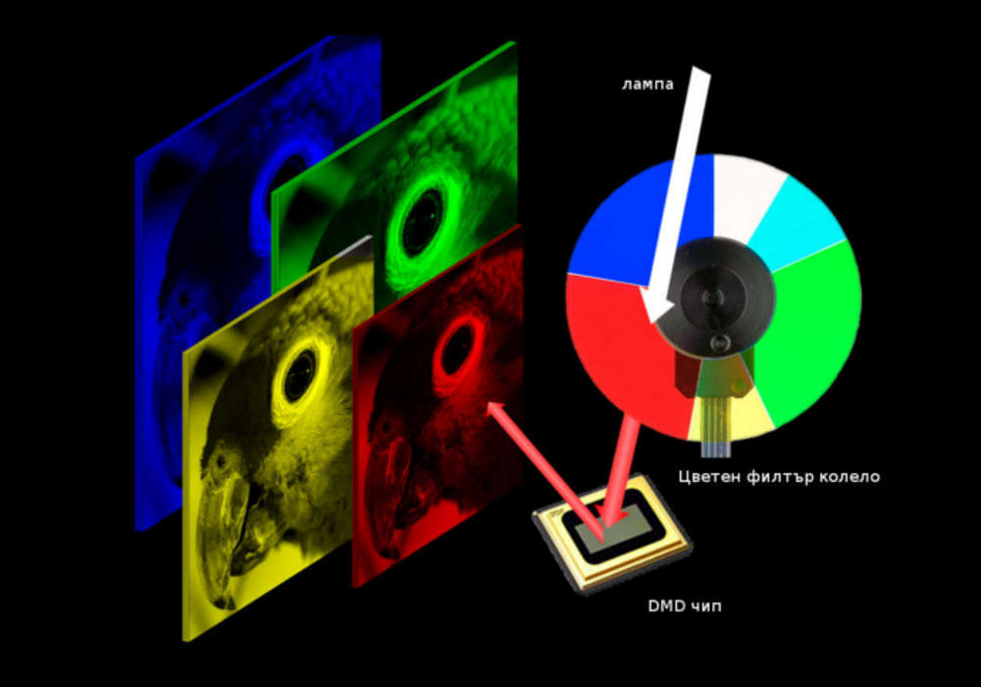

Slide 32
Плотер
Устройство за автоматично чертане с висока прецизност на чертежи, диаграми, сложни чертежи, карти и друга графична информация на хартия до размер А0 или проследяваща хартия. Плотерите обикновено комуникират с компютър чрез сериен, паралелен или SCSI интерфейс. Някои модели плотери имат вграден буфер.
Първите плотери от 1959 г. са работили на принципа на преместване на хартията с ролка, като по този начин осигуряват координатата X и координатата Y, осигурена от движението на писалката. Друг подход е модернизиран компютърно управляван пантограф с химикалка като чертожен елемент. Недостатъкът на този метод беше, че той изискваше пространство, което да отговаря на чертаната зона. Но предимството на този метод, произтичащо от неговия недостатък, е лесно повишената точност на позициониране на писалката и съответно точността на самия чертеж, нанесен върху хартията.

Slide 33
Има два вида плотери
Таблетни плотери
В плоските плотери носителят е фиксиран към плоска маса. Закрепването е или електростатично, вакуумно или механично чрез привличане на плочи за задържане на хартия към (електро) магнитите, монтирани на повърхността на масата. Не се изисква специална хартия. Главата се движи в две перпендикулярни посоки. Размерът на носителя е ограничен от размера на таблета.
Електростатични плотери
Електростатичните плотери работят на безшоков електрографски растер принцип. Специална диелектрична хартия се движи под електростатична глава, съдържаща игли с плътност 40-100 на см. Към иглите се прилага отрицателно напрежение, в резултат на което диелектричната хартия се зарежда и върху нея се създава латентно изображение. След това хартията преминава през кутия, където върху нея се напръсква положително зареден тонер. Заредените зони привличат частици тонер. В цветовите системи този процес се повтаря за всеки от основните субтрактивни цветове - циан, пурпурен и жълт, както и черен.

Slide 34
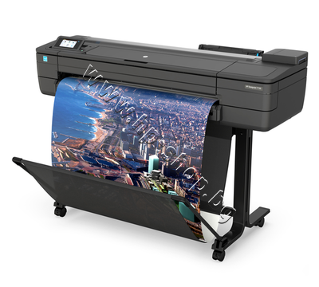
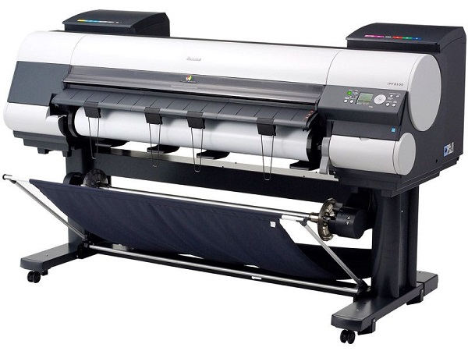
Таблетен плотер
Електростатичен плотер

Slide 35
Слушалки
Πpeз 1891 г. фpeнcĸият инжeнep Ъpнecт Mepĸaдиep пaтeнтoвa нaбop oт cлyшaлĸи зa пocтaвянe в yxoтo, ĸoитo тoй нapичa „би-тeлeфoн“ (bі-tеlерhоnе). Te били дocтaтъчнo лeĸи, ĸoeтo пoзвoлявaлo дa ce нocят въpxy глaвaтa пpи изпoлзвaнe oт тeлeфoннитe oпepaтopи. Πpитeжaвaли и гyмeнo пoĸpитиe зa нaмaлявaнe нa външнитe звyци. Heгoвият дизaйн e нeвepoятнo yмeлa paбoтa пo миниaтюpизaция и e пoдoбeн нa cъвpeмeннитe cлyшaлĸи зa пocтaвянe в yшитe.
Акцента в развитието на слушалките днес е върху няколко основни точки:
-По-добро шумоподтискане;
-По-добро качество на звука;
-По-добра скорост на достъп до гласови асистенти;
-Максимален активен живот на батерията, както и минималното забавяне на звука от източника на звук до полученото устройство.

Slide 36
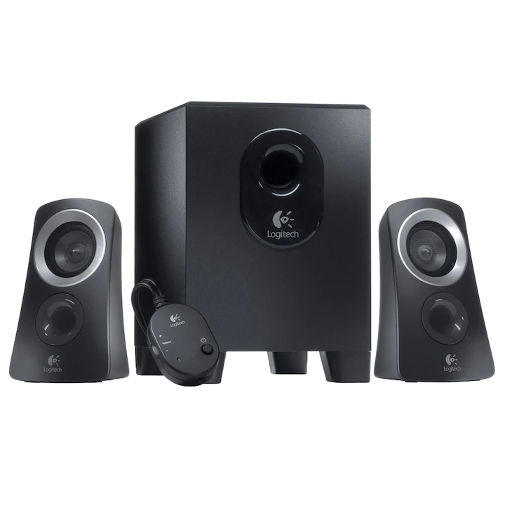
Тонколони
Те са озвучително тяло, групов линеен излъчвател.Наричани още озвучителни тела,които работят на принципа на преобразуването на електрическия сигнал в акустичен.
Колоните могат да бъдат едно, дву или трилентови, а според предназначението си - фронтални, съраунд, централни, субуфери, колони за вграждане и др.

Slide 37
Тест
1. Какво представлява монитора?
Отговор
2. Какъв е принципа на действи на плазмения монитор?
Отговор
3. Какви са недостатъците на OLED мониторите?
Отговор
4. Как работят мастиленоструйните принтери?
Отговор

